Slide 1


新建本科高校
转型发展和内涵发展
林 清 泉
2017.04

Slide 2





目录
壹·
福建新建本科高校转型的实践探索
贰·
新建本科高校转型发展的主要问题
叁·
新建本科高校的内涵发展
肆·
新建本科高校的学科建设

Slide 3





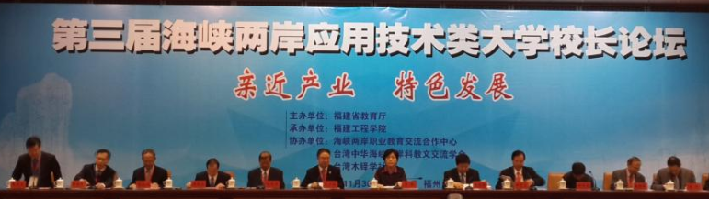
一、福建本科高校转型的实践探索
（一）加强舆论宣传，凝聚转型共识
目的：营造改革氛围，凝聚转型共识，奠定改革基础
主要措施
加大舆论宣传
开展专题研究
在《中国教育报》、《福建日报》刊发 2篇专题文章。召开第三届海峡两岸应用技术类大学校长论坛。
开展“十三五”教育专项规划前期课题研究。福建工程学院等高校在《中国教育报》、《福建日报》等发表文章共计17篇。

Slide 4
（二）强化顶层设计，形成福建特色
目的：引导不同区域、不同层次、不同办学特色的高校在转型
体系中找准切入点，在“真转”“实转”上下功夫。
整体
整体
示范性应用型高校
（18所）
应用型学科
学科
学科
（2017年遴选）
局部
局部
人才培养专业群
服务产业特色专业
（143个）
专业
（200个）
措施一：形成“四位一体”的转型发展体系

Slide 5
（二）强化顶层设计，形成福建特色
省外
◆先立项后建设
福建
◆全面试点、先建后选、择优支持
◆发动高校广泛参与，淡化转型的身份区分，
保护学校转型改革的积极性
◆在高校自觉实践的基础上，再行遴选一批具
有示范作用的学校、学科和专业给予重点支持
措施二：建立“先建后选”的遴选建设机制

Slide 6
（二）强化顶层设计，形成福建特色
自愿参与、自主建设、
先建后选、绩效奖补
重点考核转型目标的实现和进步度
以年度转型绩效考核
和奖补的方式分配经费
转型成效作为办学绩
效年度考核主要指标
措施三：建立“奖拨结合”的激励支持机制

Slide 7
（二）强化顶层设计，形成福建特色
1
高水平和重点建设高校
以引领产业为主要任务，建
设一批高水平应用型专业
一般本科高校
以支撑产业为重点，建成一
大批复合型应用型专业
2
3
新办本科和民办本科
以增强适应性为重点，探索
有特色应用型办学道路
措施四：明确“分类引导”的转型发展路径

Slide 8
（三）打造对接产业的应用学科专业体系
目的：提高学科专业与产业发展、人才需求的契合度，提高人
才供给的适应性和灵活性。
主要措施
对接福建产业转型升级
应用型特色学科
人才培养专业群
服务产业特色专业
1.100个特色学科
2.扩大专硕规模
3.专硕、专博规模
将达65%以上
1.31所高校、143个
专业群参与试点
2.615个专业参与改
革，占比43.4%
3.应用型办学规模
将达75%以上
1.200个服务产业特
色专业
2.分类建成高水平专
业、应用型专业和
服务特需特色专业
1
2
3

Slide 9
（三）打造对接产业的应用学科专业体系
国家产教融合项目学校
4
形成一批转型
特色项目
紫金学院、产业学院等
精准扶贫类专业
主要措施
专业设置审核改革
学科专业自主权
下放到位
5
自主申报设置调整专业
下放学位授权点审核权

Slide 10
（四）引进台湾优质教育资源，推动高校
转型发展
目的：引进台湾优质教育资源，学习借鉴台湾应用型高校办学
的先进理念、经验，引入系统化的台湾高校办学、教学
管理体系，形成高等教育赶超发展态势。
现每年全省招生总数控制6800人。至今，已遴选福建师范大学等4批32所福建高校与世新大学等53所台湾高校和185家台资企业，在产业发展急需的机械设计与制造、光电技术、园艺技术等70个专业联合培养人才，办学规模达2万余人。
实施“校校企”闽台高校联合培养人才项目，创新应用型人才培养模式
措施一
成
效

Slide 11
（四）引进台湾优质教育资源，推动高校
转型发展
措施二
积极探索共同管理新模式，推动闽台合作办学
★送出去到引进来，3+1→4+0
★武夷学院、厦门理工学院
★今年将放开试点范围
成
措施三
实施闽台师资引进与联合培养计划，提升应用型人才培养的师资水平
★福建省师资闽台联合培养计划，4个
师资闽台联合培养中心，三年拟培养
3000名
★闽台高校师资引进计划，三年拟引进
800名
效
措施四
引进台湾教育评鉴及国际认证资源，提升专业建设国际化水平
★IEET工程及科技教育认证
★3大领域开展试点
★首批试点（宣导）14所高校20个工
程及科技类专业

Slide 12
二、新建本科高校转型发展的主要问题
转型建设成效分析
专业群建设成效调查表（2016.12）
1.按新方案培养比例（专业、年级）
2.专业群教学团队组建情况
3.课程重构（模块化、案例化、平台化）
4.学生发展：创新创业成效
5.公共服务平台建设
6.科研与教改项目
7.服务能力：专利与成果转化能力
143个专业群建设成效数据采集
三个维度重点考察应用型专业群
按照应用型方案培养比例
课程模块化、教材案例化水平
应用型教学团队建设
随机抽查2-3个专业
龙岩学院 闽南师范大学 泉州师范学院
武夷学院 集美大学 莆田学院
福建工程学院 厦门理工学院 宁德师范学院

Slide 13
我省高校转型的主要成效
制定转型发展规划
以专业群建设为抓手
调整人才培养方案
调整课程设置
重视校企合作
重视实训条件建设
重视双师型团队建设
重视学科与技能竞赛

Slide 14
我省高校转型的一些具体问题
转型支撑政策不到位：
传统管理体制机制阻碍转型。存在“放任式转型” 。教学管理、科研管理、绩效管理、人事管理、奖惩制度等政策不配套。未见出台有利于应用型办学的内部政策。
部分专业群空转虚转：
按应用型方案培养比例低，存在“双轨”培养，以试点班形式“转型”。
专业群地位不明，组群效应不明显，有的专业群名存实亡，个别入群专业没有任何动静。
校企合作深度不够，产业学院内涵不足。
课程体系重构进展缓慢：
转型最后一里路（课程与教学）未打通。
未能带动教学改革，课程模块化、教材案例化比例低，存在旧瓶装新酒、打补丁现象。
尚未形成成功案例和有特色教改成果。
师生积极性有待提高：
忽视师生关切问题。
一线教师、青年教师有改革愿望，但缺乏压力和动力,目标任务不明确。
学生对“试点班”“产业班”参与度、认同度低,出路有顾虑。

Slide 15
转型问题1：转型发展战线尚未统一
序号 | 类型 | 主体 | 原因
1 | 积极参与型 | 民办高校、独立学院及5年内升本高校 | 缺少办学基础与经验
2 | 抵制型 | 2000年前后升本的地方高校 | 与地方性综合型大学发展目标不同
3 | 功利型 | 申硕无望的新建本科高校 | 作为获得专硕点或更名为大学的捷径
4 | 观望型 | 相关本科高校 | 转型政策体系与评价机制不到位
5 | 畏惧型 | 相关本科高校 | 担心矮化本科教育地位

Slide 16
转型问题2：理念观念没有真转
落后、陈旧观念与向应用型转变办学理念
精英化教育与大众化教育
传统办学观念与新型大学理念
理念
观念
冲突
传统职业教育认识与现代职业教育理念
要我转与我要转
办学脱离需求与产教融合

Slide 17
转型问题3：机制障碍有待破解
缺乏整体谋划和顶层
设计；新瓶装老酒
评估指标体系和绩效
考评体系不完善
职称评聘、选人用人、编制管理、
经费投入、社会参与等机制不健全
教学、科研、学生、教师管理
和资源分配等支持措施未配套
专业群建设面临学科、院系壁垒
部分领导主动性不强；
试点院系和教师得不到保护

Slide 18
转型问题4：校企合作很不平衡
两级分化严重
缺乏双赢合作基础
专业结构布局不契合
校企合作
缺乏合作的意识、
经验和能力
缺乏深度性和有效性
企业合作意愿低

Slide 19
转型问题5：师资队伍适应性差
习惯传统的教育方式
缺乏对生产流程、岗位需求了解
缺乏教改动力和自觉性
实践教学能力欠缺
双师双能型结构的教师比例偏低，大多数教师无法满足应用型人才培养需要
在课本上讲实践
课程体系重构、教学方式改革受阻，无法落到实处

Slide 20
转型问题6：人才培养模式改革、课
程体系重构落实不到位
培养模式和培养方案
●培养模式、方案改革不到位，仍沿用“老本子”
●严重滞后于产业人才需求和学生成长需要
课程体系重构
●二级单位主动性与创造性不强
●课程设置与培养目标矛盾
●课程目标与社会需求脱节
●部分一线教师不适应应用型教学要求
●部分一线教师持改革排斥心态

Slide 21
转型问题7：高校供给与产业需求不
够契合
“量”上基本达到饱和，但“虚胖”明显，高校的供给服务与社会需求契合度不高，对产业转型升级贡献度不大，结构性供大于求（过剩）与结构性供不应求（短缺）并存
全省38所本科高校中，25个专业共布点511个，分别占总数的8.36%和35.58%，专业重复布点达到平均20所高校
全省49.2万本科生中，10个专业共有在校生13.4万人，占27.2%；全省40%本科生（20多万人）学习财会金融、语言类、计算机类、建筑类4类相近专业，“偏科”严重
本科
专业
人才培养
缺乏优势明
显的佼佼者
人才培养大面积趋同

Slide 22
三、新建本科高校的内涵发展
在新建本科院校的转型过程中，是否需要内涵式发展？如何促进其内涵式发展？这是摆在高校管理者面前的重要问题。
在规模扩张达到一定程度之后，高校发展必须发生转变。所以，从外延发展转向内涵发展是一种必然的选择。
内涵发展既是国家政策的要求，又是社会公众的关切，也是高校自身发展阶段的必然选择。

Slide 23
三、新建本科高校的内涵发展
高校内涵发展是指高校功能活动及其结果品位的提升及相关要素品质的改善和优化。
内涵发展的核心要素是人才培养、科学研究、平台基地、师资队伍、国际合作、社会服务，内涵发展的载体就是学科建设。
高校的办学水平具体来讲就是学科水平。
专业建设 学科建设

Slide 24
学科建设是高校发展永恒的主题
高校功能职能任务----人才培养、科学研究、社会服务、文化传承
四大要素有机结合----学科队伍依托平台基地开展科学研究培养拔尖 创新人才
人才培养
学科队伍 平台基地
科学研究

Slide 25
1、学科队伍是核心
办学以教师为本，核心----集聚人才
学科团队----结构合理，导师队伍、师资队伍
学科带头人----大师、领袖，自主培养与引进人才
学科带头人+学科团队----长江学者+创新团队、973首席+团队、百人+科学家小组、杰青+创新群体
（教授、副教授、学术头衔----院士、千人、万人、长江、杰青、科技部创新领军人才、杰青、优青、百千万人才、教育部新世纪优秀人才、教育部创新团队、≦45岁教师%等等）
2、科研是学科的载体
科研是学科实力水平的窗口，可持续产生创新成果----高水平论文+大奖
解决实际问题----中南大学苏27、浙江理工GORETEX、东华东风31、浙江师大非洲研究，成果、专利、品种，
3、平台条件----学科基本和保障
科研平台：稳定科研支持+竞争性科研项目，统筹、使用、效率----人才、成果
国家重点实验室、省部级重点实验室、国家工程技术研究中心、国家地方联合工程实验室（研究中心）省部级工程
技术研究中心、协同创新中心等等。

Slide 26
4、国际合作联合实验室
序号 | 国际合作联合实验室名称 | 依托单位
1 | 临床与转化医学国际合作联合实验室 | 中山大学
2 | 纳微构筑化学国际合作联合实验室 | 吉林大学
3 | 气候与环境变化国际合作联合实验室 | 南京信息工程大学
1 | 高端装备创新设计制造国际合作联合实验室 | 清华大学
2 | 地球空间信息科学国际合作联合实验室 | 武汉大学
3 | 微纳制造与测试技术国际合作联合实验室 | 西安交通大学
4 | 绿色建筑与人居环境营造国际合作联合实验室 | 重庆大学
5 | 光子学与技术国际合作联合实验室 | 浙江大学
6 | 食品安全国际合作联合实验室 | 江南大学
7 | 大气与地球系统科学国际合作联合实验室 | 南京大学
8 | 智能感知与计算国际合作联合实验室 | 西安电子科技大学
9 | 地震工程国际合作联合实验室 | 同济大学
10 | 信息显示与可视化国际合作联合实验室 | 东南大学
11 | 武汉光电国际合作联合实验室 | 华中科技大学
12 | 中枢神经再生国际合作联合实验室 | 暨南大学
13 | 柔性电子国际合作联合实验室 | 南京工业大学
14 | 光信息国际合作联合实验室 | 华南师范大学
15 | 农业与农产品安全国际合作联合实验室 | 扬州大学
16 | 资源化学国际合作联合实验室 | 上海师范大学
17 | 物联网智能信息处理与系统集成国际合作联合实验室 | 广东工业大学

Slide 27

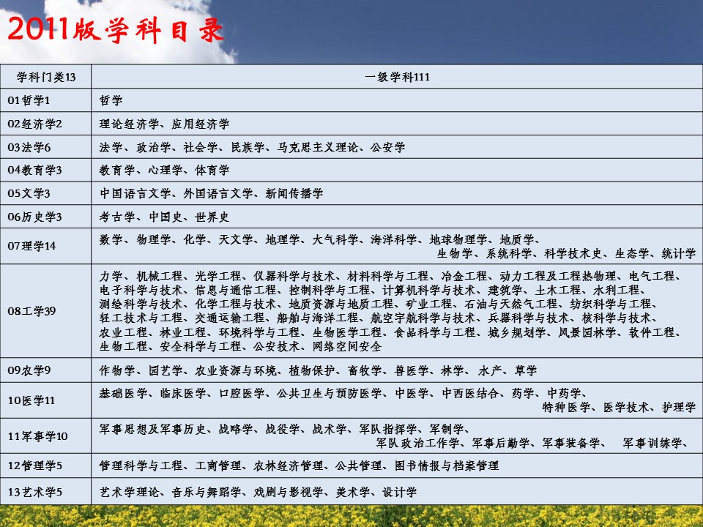

Slide 28
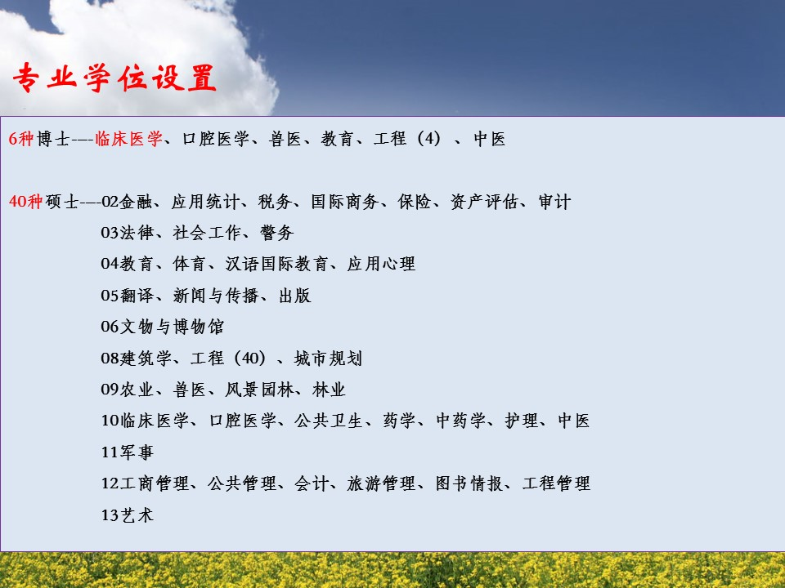

Slide 29
学科实力决定高校水平与地位
一、顶尖2 排名第一学科北大16清华14，一重+二重清华协和22+15北大18+25
二、一流大学9（C9） 浙江大学14+21、复旦大学11+19、上海交大9+11、哈工大9+6
南京大学8+13、西安交大8+8、中国科大8+4
三、高水平大学39（985工程） 中国人大8+8、北航8+2、华中科大7+12、天津大学7+8、中南大学6+12、
南开6+9、中国农大6+6、川大5+24、武汉大学5+17、北师大5+11、厦大5+9、
东南大学5+5、吉大4+15、大连理工4+6、北京理工4+5、同济3+7、重大3+7、
东北大学3+4、 中山2+22、山大2+14、西北工大2+7、华东师大2+5、
湖南大学2+4、华南理工2+3、中国海大2+2、电子科大2+0、兰州大学0+8、
西北农林0+7、中央民大0+2、国防科大？
四、研究生院高校56 南京农大4+3、北京林大1+2
五、重点建设高校112（211工程） 东北林大2+2、华中农大1+6、东北农大0+3、四川农大0+2、福州大学0+1
六、有国家重点学科高校 192 河南农大1+0、南京林大1+3、华南农大0+5、沈阳农大0+3、山东农大0+2、
中南林大0+2、内蒙古农大、上海海大、湖南农大、甘肃农大、新疆农大0+1、
福建农林、福建师大、华侨大学0+1
七、博士高校311 八、硕士高校510
九、本科院校1219，其中学士高校1094 十、20160530全国高校2879（34），其中普通高校2595

Slide 30
四、新建本科高校的学科建设
（一）发展背景
建设新福建
中国制造2025
党中央
国务院
“六区”建设
福
建
省
产业升级版
互联网+
九大产业领域
“双创”
42份产业政策
应用型学科建设

Slide 31
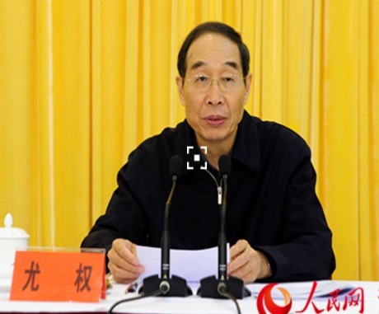
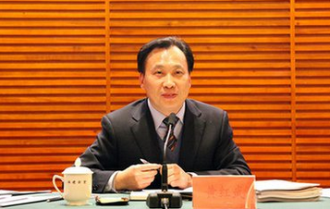
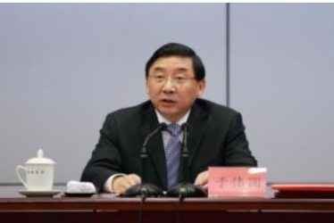
（一）发展背景
在福建省2016届引进生座谈会上指出，“福建发展，尤其需要培养和引进更多的人才特别是高层次人才”
2017年，全省教育工作会议上强调，“高等教育要做强，既要‘顶天’，也要‘立地’，‘立地’就是要切实推动有条件有意愿的高校转型发展，遴选建设一批示范性应用型本科高校、应用型人才培养专业群、产业学院和应用型学科”
要抓住国家“双一流”
建设的机遇，集中优
势资源建设高水平大
学，着力打造重点院
校、重点学科、重点
专业

Slide 32
（二）发展目标
支撑创新驱动发展战略、服务重大战略实施和产业转型升级
为福建经济社会发展、建设创新型省份提供强有力的支撑
100个应用型学科
导向
对象
立项
提升
服务
主要面向应用型高校
产出一批专业学位博士硕士授权点

Slide 33
（三）建设任务
构建新型
学科体系
加强学科
团队建设
加强学科平台建设
创新人才培养模式
深化国际合作交流
1
2
3
4
5
改造提升传统学科，培育新兴交叉学科，打造学科发展新增长点
实施闽江学者奖励计划，引进学科领军人才和高水平创新团队，培育本土学术人才和创新人才
应用基础研究、高新技术研究和重大科技计划，加速推进创新驱动
强化人才培养核心地位，推进创新型和应用型人才培养模式改革，推进科教融合和产学结合
引进国境外优质教育资源，加强跨国学术交流和科研合作，推动国际化与本土化有机结合

Slide 34
（四）申报条件
科学研究
学科方向
3 个以上学科方向，含2 个以上主干，1 个以上新兴交叉或特质学科方向
主持省级以上纵、横向科研项目；核心期刊发表论文；校企合作科研课题在研；获省部级科技进步奖励；产出一批高质量科研成果
5
学科平台
拥有一批支撑学科发展的科研创新平台、协同创新中心、研发基地、特色智库和有实质性合作、运行良好的校企合作联合实验室
4
1
学科队伍
2
3
人才培养
高级职称、博士学位教师和一定数量的行（企）业高级技术研发人员组成学科团队
依托应用型人才培养专业群或服务产业特色专业；人才培养质量保证体系完备、规范，人才培养质量和水平较高，产学研创一体化的体制机制健全。

Slide 35
（五）组织实施
申报要求
申报对象
申报限额
申报要求
限报情况
省重点建设大学不超过7个，其他高校不超过5个
同一学科或培养领域限报一项，已有学术型硕士学位授权点的学科原则上不申报
高峰高原学科与应用性学科申报只能选择其一，不得重复申报
主要面向应用型高校，部属高校和高水平大学5所高校不列入建设范畴

Slide 36
（五）组织实施
申报程序
高校
填写申请书
组织专家论证
学委会审核
组织
上报
择优
立项
现场
答辩
网络
评审
形式
审核
省学位办
建设期
2017年立项建设
2018年中期检查
2020年终期验收
绩效考核动态调整

Slide 37
结束语
“十三五”期间，我省将久久为功，继续谋发展、促转型、树品牌、出特色，发出“福建声音”，形成转型发展“福建模式”。

Slide 38

谢 谢

